Slide 1
Отчетная презентация проекта повышения эффективности
Оптимизация действий воспитанников и воспитателей в режимных моментах в дошкольных группах МБОУ СОШ № 3 с. Огоньки
ДОКЛАДЧИК: Татьяна Алексеевна Дзюбан Заместитель директора по ВР ОРГАНИЗАЦИЯ: МБОУ СОШ №3 с. Огоньки
2023

Slide 2
КАРТОЧКА ПРОЕКТА
1. Вовлеченные лица и рамки проекта
2. Обоснование выбора
Заказчики процесса: Директор, воспитанники МБОУ СОШ №3 с. Огоньки Периметр проекта: Дошкольные группы МБОУ СОШ № 3 с. Огоньки Границы проекта: Начало: потребность сбора воспитанников на прогулку; конец: воспитанники одеты Владелец процесса: Чернова Дарья Николаевна Старший воспитатель Руководитель проекта: Калинина Вероника Николаевна Директор МБОУ СОШ №3 с. Огоньки Команда проекта: Смолянец Анастасия Анатольевна; Унинец Екатерина Александровна ; Хвостова Светлана Андреевна;
Описание проблемы: Временные потери на подготовку детей на прогулку, Отсутствие удобной системы хранения вещей Отсутствие алгоритма одевания. Ключевой риск: Сокращение времени пребывания детей на свежем воздухе.
3. Цели и плановый эффект
4. Ключевые события проекта
Показатель | База | Цель
Временные потери на процесс сбора на прогулку,мин | 31 | 13
Организация системы хранения в помещениях | нет | есть
Визуализация режимных моментов | нет | есть
Наименование | Начало | Окончание
Старт проекта | 01.04.2023
1. Диагностика и целевое состояние | 01.04.2023 | 29.04.2023
1.1. Разработка текущей карты процесса | 01.04.2023 | 10.04.2023
1.2. Сбор фактических данных | 01.04.2023 | 17.04.2023
1.3. Разработка целевой карты процесса | 18.04.2023 | 29.04.2023
1.4. Разработка плана мероприятий | 15.04.2023 | 29.04.2023
2. Реализация плана мероприятий по улучшению | 30.04.2023 | 30.05.2023
2.1. Совещание по защите подходов внедрения | 30.04.2023 | 30.04.2023
2.2. Внедрение мероприятий | 01.05.2023 | 30.05.2023
3. Анализ результатов и закрытие проекта | 31.05.2023 | 08.07.2023
3.1. Мониторинг достигнутых результатов | 31.05.2023 | 29.06.2023
3.2. Оформление карты достигнутого состояния процесса | 30.06.2023 | 30.06.2023
3.3. Разработка стандарта/норматива и тиражирование | 01.07.2023 | 05.07.2023
3.4. Закрытие проекта (отчет руководителю) | 06.07.2023 | 08.07.2023

Slide 3
КАРТА ТЕКУЩЕГО СОСТОЯНИЯ ПРОЦЕССА
Время протекания процесса: 29 мин Проблемы: 1. Непоследовательность действий воспитанников 2. Излишние запасы одежды в кабинках и не правильное их хранение. 3. Ненужная транспортировка вещей во время одевания. 4. Долгое ожидание помощи воспитателя (т.к. большое количество детей).
Вход
1
1 мин
2
1 мин
3
1 мин
Воспитанник
Воспитанник
Воспитанник
Потребность сбора воспитанников на прогулку
Воспитанник вышел в приемную, подошел к шкафчику, достал вещи и положил все на пол.
Подошел к шкафчику взял шапку, шарф, варежки, футболку, колготки. Положил на скамью.
Сел на скамью, снял групповую одежду, все бросил на пол.
НЕТ
1,2
НЕТ
1,3
НЕТ
3
4
1 мин
5
2 мин
6
3 мин
7
3 мин
Воспитанник
Воспитанник
Воспитанник
Воспитанник
Надел футболку, пошел к шкафчику, взял кофту, надел ее.
Надел шапку, подошел к воспитателю за помощью завязать ее.
Подошел к шкафчику начал искать носки, не найдя их, надел штаны и групповые носки.
Вернулся к шкафчику, начал искать колготки, затем сел на скамью и надел их.
Легенда:
2
2
Проблема
Решение
Возврат к предыдущему этапу
НЕТ
3 ч
НЕТ
2,3
НЕТ
4
НЕТ
1,3
НЕТ
Длительность по регламенту
Длительность по регламенту

Slide 4
КАРТА ТЕКУЩЕГО СОСТОЯНИЯ ПРОЦЕССА
Время протекания процесса: 29 мин Проблемы: 1. Непоследовательность действий воспитанников 2. Излишние запасы одежды в кабинках и не правильное их хранение. 3. Ненужная транспортировка вещей во время одевания. 4. Долгое ожидание помощи воспитателя (т.к. большое количество детей).
8
3 мин
9
3 мин
10
2 мин
11
1 мин
Воспитанник
Воспитанник
Воспитанник
Воспитанник
Подошел к воспитателю за помощью застегнуть кофту.
Вернулся к шкафчику, сложил групповые вещи в кабинку
Надел куртку, подошел к воспитателю за помощью застегнуть ее.
Вернулся к кабинке, взял шарф, подошел к воспитателю за помощью завязать шарф.
НЕТ
4
НЕТ
3
НЕТ
3
НЕТ
12
4 мин
13
4 мин
Выход
Воспитанник
Воспитатель, воспитанник
Вернулся к скамье, начал искать варежки, нашел в кабинке, взял их и вышел из приемной в холл.
Воспитанник обувается, воспитатель выстраивает детей для выхода
Воспитанники одеты
Легенда:
2
2
Проблема
Решение
Возврат к предыдущему этапу
НЕТ
3 ч
НЕТ
2,3
НЕТ
Длительность по регламенту
Длительность по регламенту

Slide 5
СБОР ФАКТИЧЕСКИХ ДАННЫХ ПРОЦЕССА

Slide 6
АНАЛИЗ И РЕШЕНИЕ ПРОБЛЕМ
n/n | Проблема | Причина | Решение
1 | Непоследовательность действий воспитанников | Возрастные психологические особенности | Разработка наглядной схемы одевания для воспитанников
2 | Излишние запасы одежды в кабинках и не правильное их хранение. | Не определено точное количество необходимой одежды | Список необходимых вещей с учетом сезона, природных условий
3 | Ненужная транспортировка вещей во время одевания. | Неудобное расположение мебели в приемной | Рациональное расположение мебели в приемной
4 | Долгое ожидание помощи воспитателя (т.к. большое количество детей). | Несамостоятельность воспитанников в режимных моментах | Обучение воспитанников самостоятельным навыкам одевания

Slide 7
КАРТА ЦЕЛЕВОГО СОСТОЯНИЯ ПРОЦЕССА
Время протекания процесса: 13 мин Предлагаемые решения: 1. Разработка наглядной схемы одевания для воспитанников 2. Список необходимых вещей с учетом сезона, природных условий 3. Рациональное расположение мебели в приемной 4. Обучение воспитанников самостоятельным навыкам одевания
Вход
1
3 мин
2
1 мин
3
1 мин
Воспитанник
Воспитанник
Воспитанник
Потребность сбора воспитанников на прогулку
вышел в приемную, снял групповую одежду, сложил в шкаф
Воспитанник достал необходимые для прогулки вещи, кроме верхней одежды
Вернулся к шкафчику, достал верхнюю одежду
НЕТ
1,3
НЕТ
1,2
НЕТ
1,3
4
3 мин
5
5 мин
Выход
Воспитанник
Воспитатель, воспитанник
Надел верхнюю одежду
Воспитанник обувается, застегивает верхнюю одежду, воспитатель выстраивает детей для выхода
Воспитанники одеты
Легенда:
2
2
Проблема
Решение
Возврат к предыдущему этапу
НЕТ
3 ч
НЕТ
4
НЕТ
4
Длительность по регламенту
Длительность по регламенту

Slide 8
ПЛАН МЕРОПРИЯТИЙ
пп | Задача, Ответственный | План | Факт | Замечания | Статус
1 | Рациональное расположение мебели в приемной (Ответственный: Унинец Екатерина Александровна ) | 19.03.2023 |  |  | ●
2 | Разработка наглядной схемы одевания для воспитанников (Ответственный: Смолянец Анастасия Анатольевна) | 20.03.2023 |  |  | ●
3 | Обучение воспитанников самостоятельным навыкам одевания (Ответственный: Смолянец Анастасия Анатольевна) | 23.03.2023 |  |  | ●
4 | Список необходимых вещей с учетом сезона, природных условий (Ответственный: Хвостова Светлана Андреевна) | 21.08.2023 |  |  | ●

Slide 9
МОНИТОРИНГ ДОСТИГНУТЫХ РЕЗУЛЬТАТОВ

Slide 10
КАРТА ДОСТИГНУТОГО СОСТОЯНИЯ ПРОЦЕССА
Время протекания процесса: 13 мин Решения: 1. Разработка наглядной схемы одевания для воспитанников 2. Список необходимых вещей с учетом сезона, природных условий 3. Рациональное расположение мебели в приемной 4. Обучение воспитанников самостоятельным навыкам одевания
Вход
1
3 мин
2
1 мин
3
1 мин
Воспитанник
Воспитанник
Воспитанник
Потребность сбора воспитанников на прогулку
вышел в приемную, снял групповую одежду, сложил в шкаф
Воспитанник достал необходимые для прогулки вещи, кроме верхней одежды
Вернулся к шкафчику, достал верхнюю одежду
НЕТ
1,3
НЕТ
1,2
НЕТ
1,3
4
3 мин
5
5 мин
Выход
Воспитанник
Воспитатель, воспитанник
Надел верхнюю одежду
Воспитанник обувается, застегивает верхнюю одежду, воспитатель выстраивает детей для выхода
Воспитанники одеты
Легенда:
2
2
Проблема
Решение
Возврат к предыдущему этапу
НЕТ
3 ч
НЕТ
4
НЕТ
4
Длительность по регламенту
Длительность по регламенту

Slide 11
РЕЗУЛЬТАТЫ ПРОЕКТА
пп | Показатель | База | Цель | Факт | Комментарий
1 | Временные потери на процесс сбора на прогулку,мин | 31 | 13 | 13
2 | Организация системы хранения в помещениях | нет | есть | есть
3 | Визуализация режимных моментов | нет | есть | есть
Решение: Закрыть проект Комментарии к решению:

Slide 12
ПРИЛОЖЕНИЯ
ПРИЛОЖЕНИЯ

Slide 13
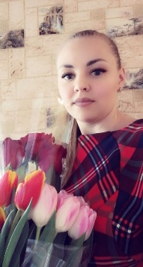
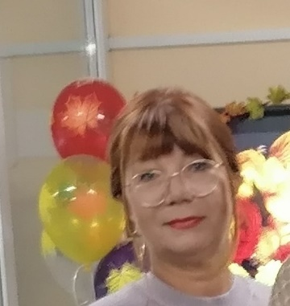
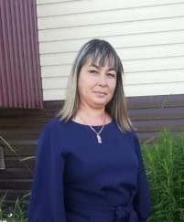
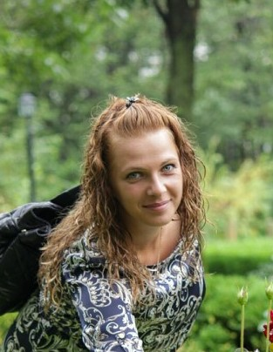
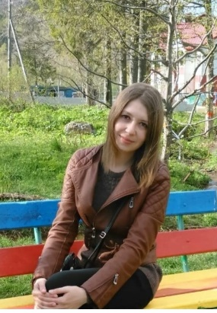
ПРИЛОЖЕНИЯ - КОМАНДА ПРОЕКТА
ВЛАДЕЛЕЦ ПРОЦЕССА
РУКОВОДИТЕЛЬ ПРОЕКТА
Чернова Дарья Николаевна Старший воспитатель
Калинина Вероника Николаевна Директор МБОУ СОШ №3 с. Огоньки
КОМАНДА ПРОЕКТА
Смолянец Анастасия Анатольевна воспитатель
Унинец Екатерина Александровна методист
Хвостова Светлана Андреевна Помощник воспитателя

Slide 14
ПРИЛОЖЕНИЯ - ЭФФЕКТ ОТ МЕРОПРИЯТИЙ
n/n | Наименование мероприятия | Эффект от мероприятия
1 | Разработка наглядной схемы одевания для воспитанников | Сокращение временных затрат при одевании
2 | Список необходимых вещей с учетом сезона, природных условий | Быстрый поиск необходимых вещей
3 | Рациональное расположение мебели в приемной | Сокращение временных затрат при подготовке к прогулке
4 | Обучение воспитанников самостоятельным навыкам одевания | Сокращение временных затрат на одевание

Slide 15
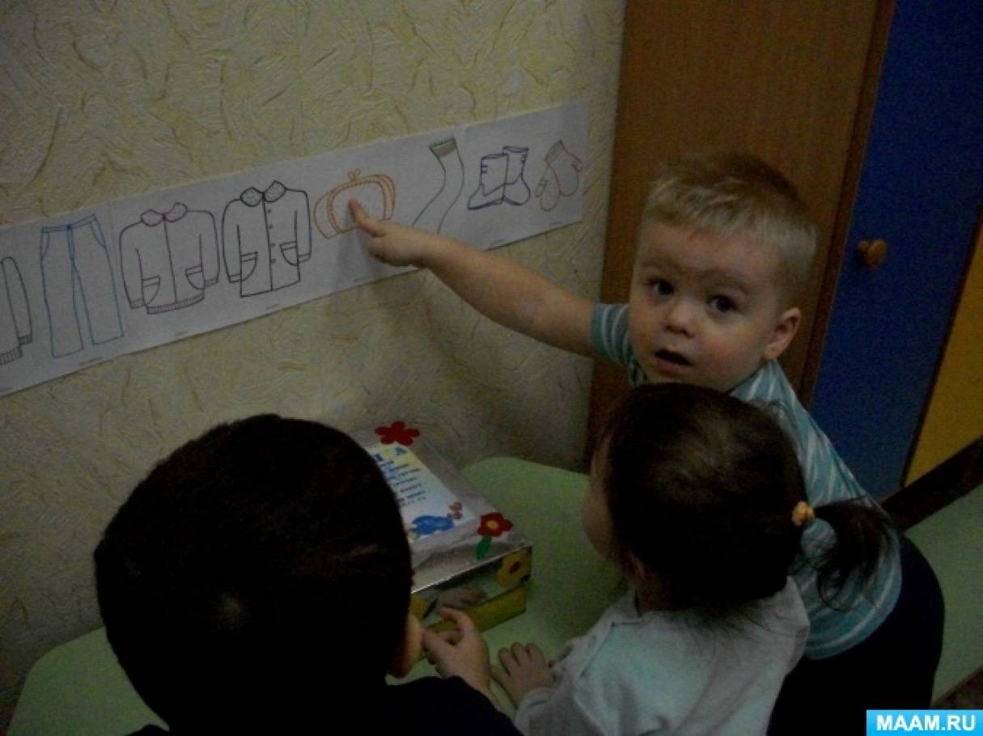
ПРИЛОЖЕНИЯ - ЭФФЕКТ ОТ ВНЕДРЕНИЯ 1 / 4
Наименование мероприятия: Разработка наглядной схемы одевания для воспитанников Эффект от мероприятия: Сокращение временных затрат при одевании
СТАЛО:

Slide 16
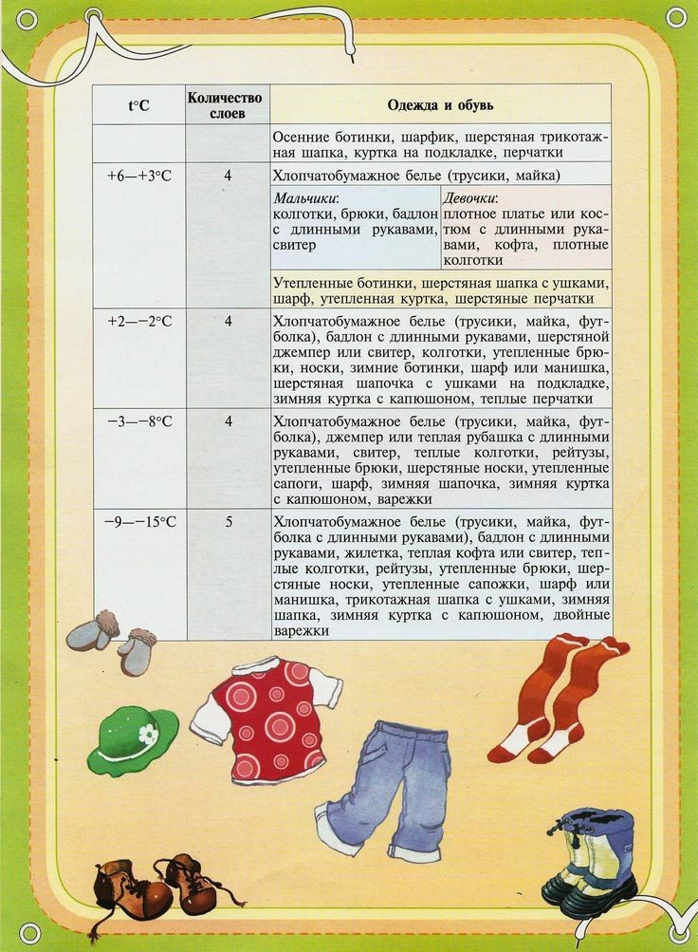
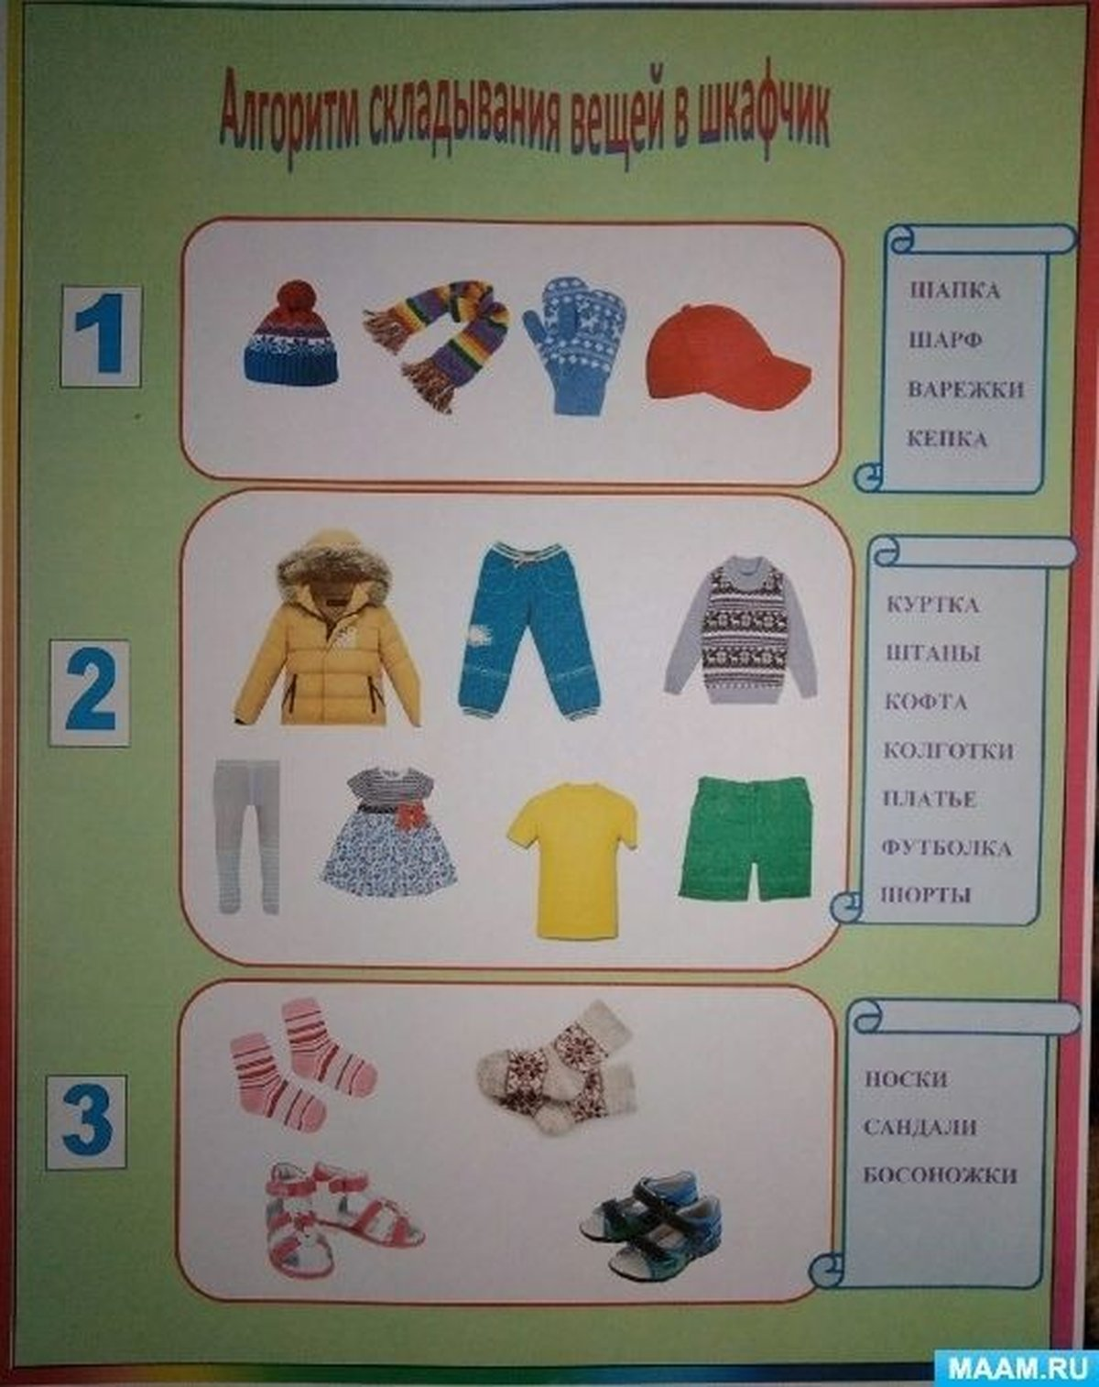
ПРИЛОЖЕНИЯ - ЭФФЕКТ ОТ ВНЕДРЕНИЯ 2 / 4
Наименование мероприятия: Список необходимых вещей с учетом сезона, природных условий Эффект от мероприятия: Быстрый поиск необходимых вещей
СТАЛО:
БЫЛО:
Общий список вещей
Для детей, осенний период:
Для родителей, осенний период:

Slide 17
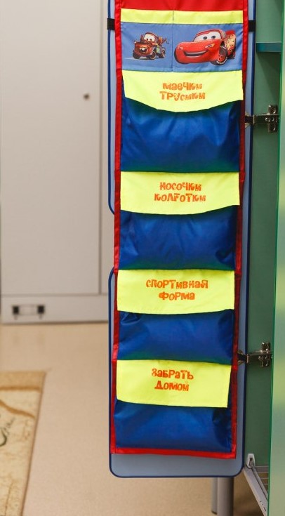
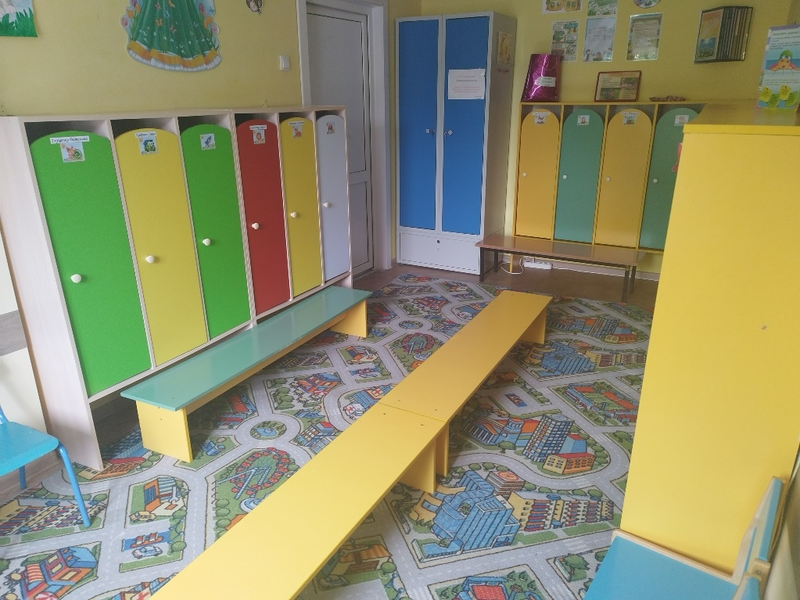
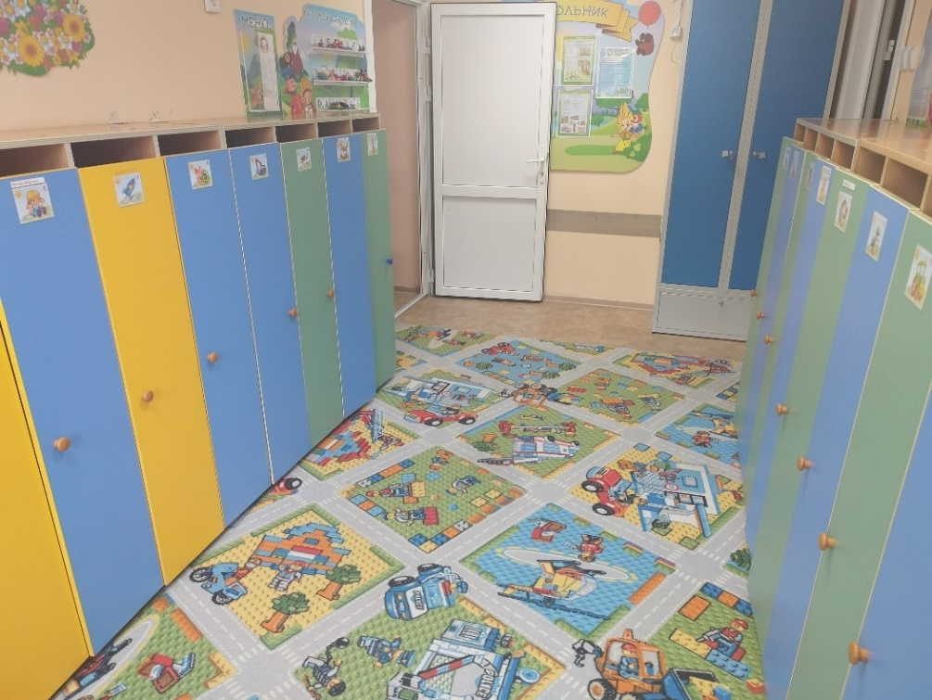
ПРИЛОЖЕНИЯ - ЭФФЕКТ ОТ ВНЕДРЕНИЯ 3 / 4
Наименование мероприятия: Рациональное расположение мебели в приемной Эффект от мероприятия: Сокращение временных затрат при подготовке к прогулке
БЫЛО:
СТАЛО:

Slide 18
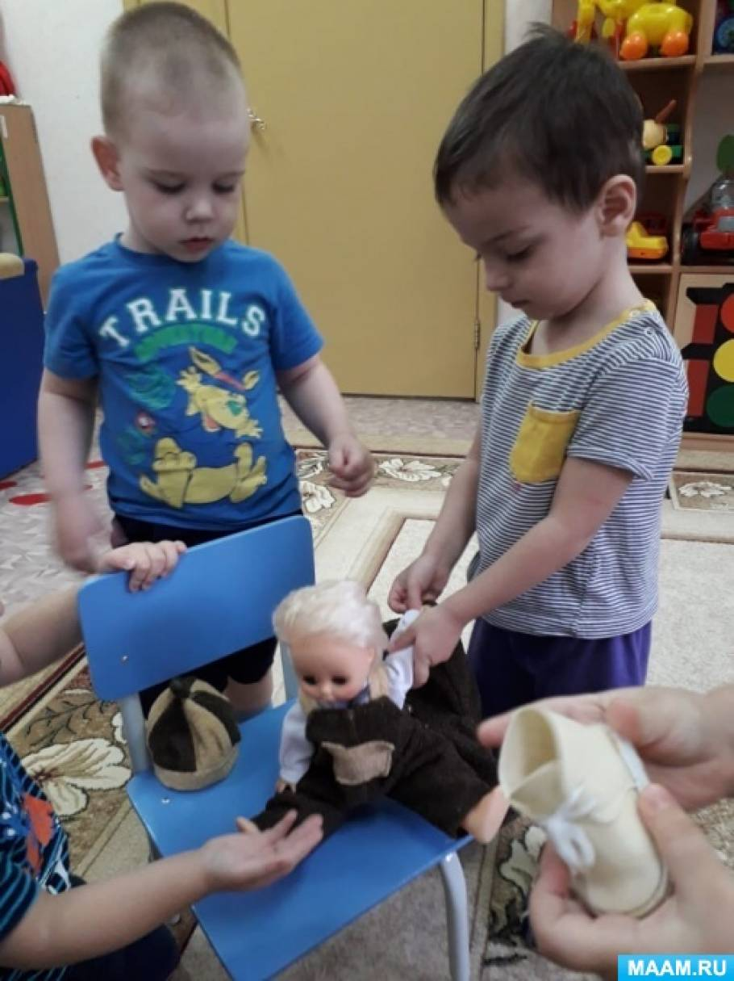
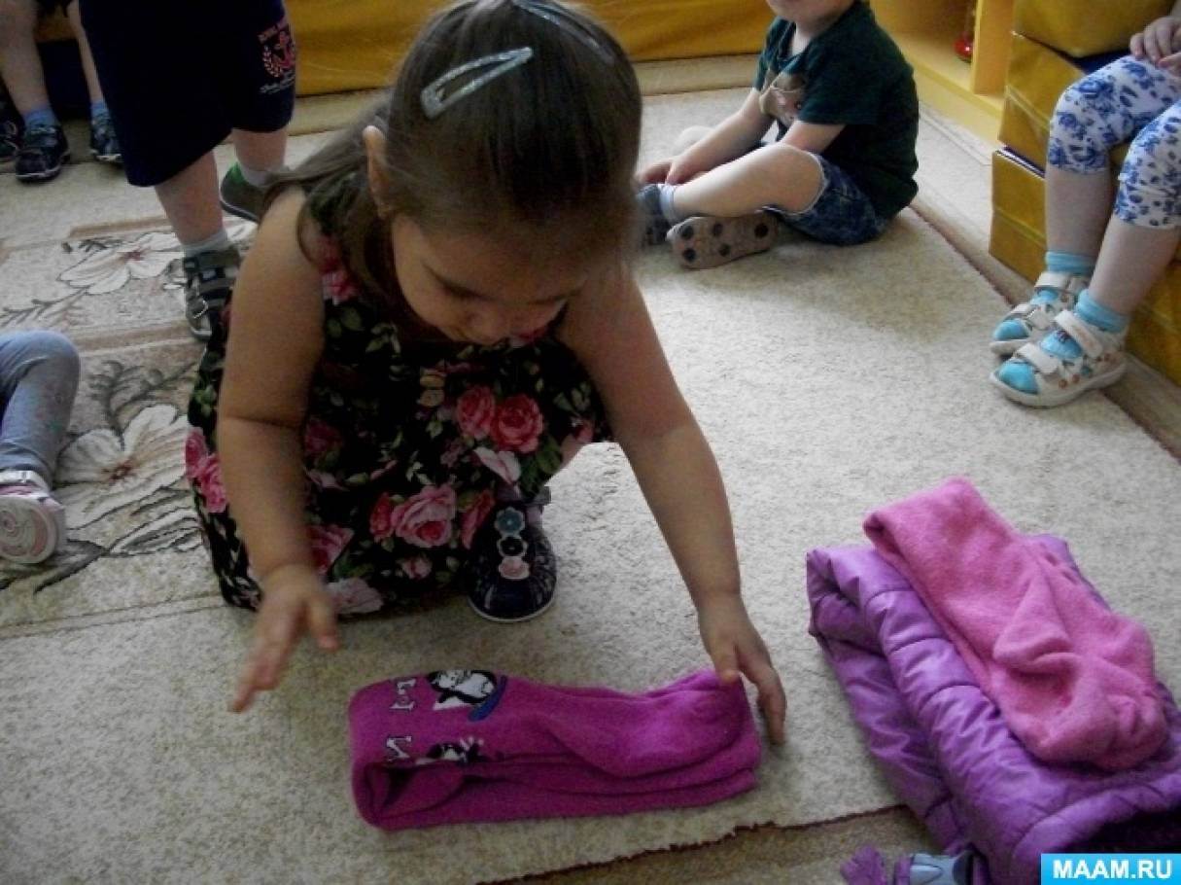
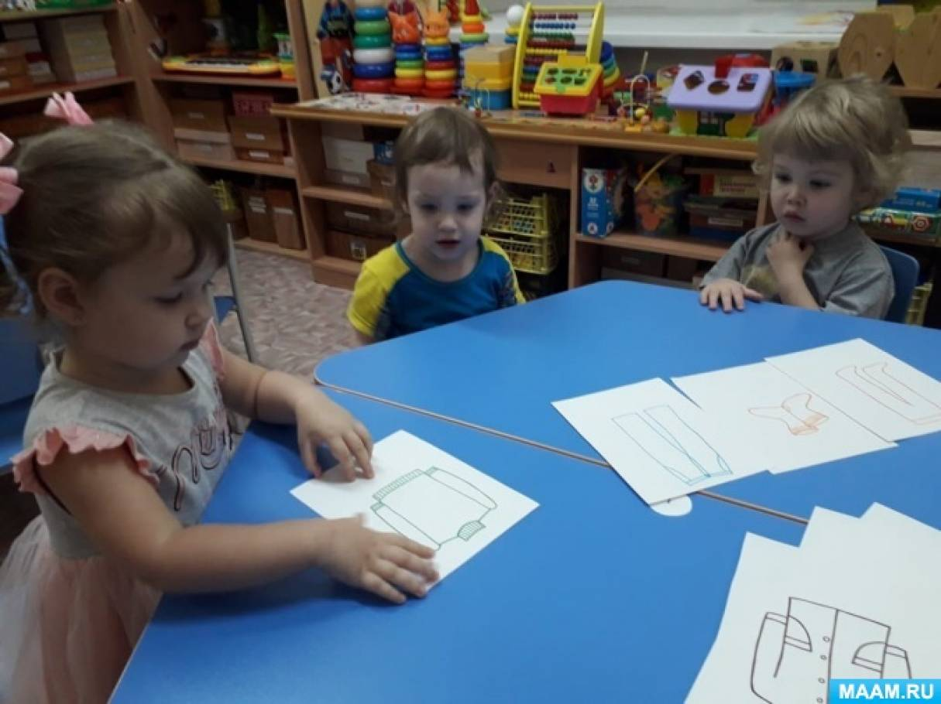
ПРИЛОЖЕНИЯ - ЭФФЕКТ ОТ ВНЕДРЕНИЯ 4 / 4
Наименование мероприятия: Обучение воспитанников самостоятельным навыкам одевания Эффект от мероприятия: Сокращение временных затрат на одевание

Slide 19
Спасибо за внимание.

